Slide 1

第3章 不饱和烃-二（双）烯烃
学习要求：
（1）掌握共轭二烯烃(conjugated diene)的结构
特点及其化学性质。
（2）熟悉共轭体系的分类、掌握共轭效应的理论解
释和应用。

Slide 2
3.1 二烯烃的分类和命名
3.1.1 分类
(1)
(2)
(3)
两个双键被两个或两个以上的单键隔开的二烯烃。
两个双键连接在同一个碳原子上的二烯烃。
两个双键被一个单键隔开的二烯烃。
3.1.2 命名
二 烯烃的命名与烯烃相似，多烯烃的顺、反异构体，
用顺，反或Z，E表示。
（1） 顺反异构
(2E,4E)-2,4-己二烯或反,反-2,4-己二烯

Slide 3
（2） 构象异构
S-顺-两个双键位于单键同侧,
S-反- 两个双键位于单键异侧。
这里s(single)是单键之意。
3.2 二烯烃的结构
3.2.1 丙二烯烃的结构
最简单的累积二烯(allenes)为丙二烯，是一种不稳定的
气体，易异构化为丙炔，碳碳键长0.131nm 。
丙二烯
两个π键相
互垂直
线形非平面分子

Slide 4
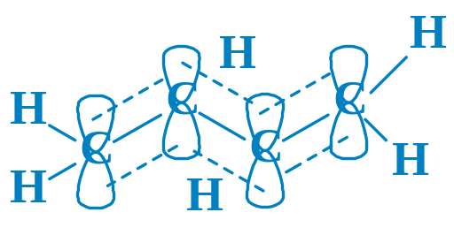
3.2.2 1,3-丁二烯的结构
(1) σ键的形成
如牛之轭
σ
σ
每个碳原子均以SP²方式进行杂化，以SP²轨道相互重叠或
与氢原子的1S轨道进行重叠形成三个C-Cσ键和六个C-H σ键。
所有原子共处同一平面上，三个σ键之间和夹角都接近120º。
(2) π键的形成
每个碳原子剩下的P轨道相互平行侧面重叠，形成π⁴₄
共轭体系。不仅,C₁-C₂，C₃-C₄之间发生了P轨道的侧面交
盖,而且C₂-C₃之间也发生了一定
程度的P轨道重叠。π键所在平
面与σ键所在平面垂直（图3-6）。

Slide 5
（3）键参数
键长(nm)
乙烯C=C 0.133nm，乙烷C-C 0.154nm，键长发生了平均化。
125.5
238
键能
氢化热
(Kj/mol)
ΔE=125.5×2-238=13(Kj/mol)
这说明共轭二烯烃的能量比相应的孤立二烯烃低。
这一能量是由于共轭体系分子中键的离域而带来的
额外的稳定化能，通常称为离域能或称共轭能。

Slide 6
3.3 电子离域和共轭体系
3.3.1 共轭体系的类型
π­π共轭
π­π共轭
p­π共轭
σ-π共轭
σ-p 共轭
p­π共轭

Slide 7
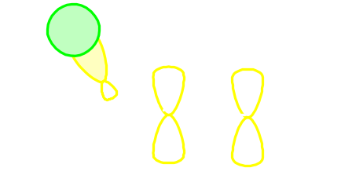
σ-π超共轭
σ-P 超共轭
共轭效应的传递
共轭效应产生的必要条件和传递方式:
共轭体系中各σ键都在同一平面上，这样才能使参加
共轭的P-轨道相互平行，侧面重迭而形成分子轨道。由此
可以看出任何一个共轭体系当插了一个饱和碳原子后，P
电子的离域作用就被“阻断”，共轭效应便随之减弱或完全
消失。共轭效应通过共轭π键传递。
当共轭体系一端受外电场影响时，
就能沿着共轭键传至很远。且共轭体系
内电子云分布出现极性交替现象。

Slide 8
(3) 共轭效应
a 键长平均化
共轭链愈长,单、双键键长愈接近。
b 共轭体系能量降低
共轭能＝28 kj/mol
共轭的结果使分子内能较低，分子更稳定。
n=1,2, ··· ··· 正整数
V_{A}是一个含有五个共轭双键的黄色物质。

Slide 9
3.4 共轭二烯烃的化学性质
3.4.1 1,4-加成反应
卤素加到C₁和C₄上，双键中移，称为1,4-加成或共轭加成。
实验事实说明:
1,2-加成与1,4-加成反应是同时进行的，而产物的比例则
取决于反应条件。通常在极性溶剂中，较高温度下以1,4-加成
为主，反之，在非极性溶液中(正已烷)，较低温度下以1,2-加
成产物为主。而且当由低温升至高温时产物比例可发生变化。

Slide 10
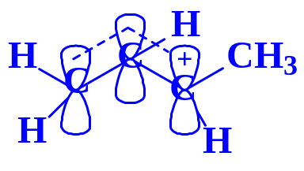
3.4.2 1,4-加成的理论解释
机理
2 1
P-π共轭

Slide 11

弯箭头表示电子离域，可以从双键到与该双键直接
相连的原子上或单键上。
√
稳定性
2 1
2 1

Slide 12
3. 4.3 双烯合成( Diels-Alder)反应
D-A反应是一分子共轭二烯烃与另一分子亲二烯体发生1,4-加成生成环状化合物的反应，亦称双烯合成。反应通常在加热或光照条件下进行。
P_{135 经由环状过度态}
二烯体 亲二烯体 环己烯
具有供电子基的双烯体和具有吸电子基亲二烯体，环合非常顺利，产率亦高。

Slide 13
双烯体 亲双烯体
D-A反应的产物为固体可作为共轭二烯烃的鉴别反应。
立体专一、顺式加成

Slide 14
3. 5 聚合反应与合成构橡胶
顺丁橡胶
顺丁橡胶掺入天然橡胶中能提高轮胎的负载量。
丁苯橡胶
丁苯橡胶具有良好的耐老化性、耐油性、耐热性和耐磨性，
主要用于制备轮胎。
氯丁橡胶
氯丁橡胶具有良好的耐油性、耐老化性和化学稳定性。

